Slide 1
THUYẾT TRÌNH
AN TOÀN BẢO MẬT THÔNG TIN
Xây dựng mô phỏng tính No Write Up trong Oracle
GVHD: Đặng Thế Hùng
SVTH : Nguyễn Lê Xuân Phước
Tôn Nữ Nguyên Hậu
Đỗ Tống Quốc
Lớp: 16DDS06031

Slide 2

NỘI DUNG
CÁC PHẦN TRÌNH BÀY
Giới thiệu
Phân tích Oracle đảm bảo tính Integrity bằng OLS
III. Chạy chương trình Demo

Slide 3

I. GIỚI THIỆU
1. Mô Hình MAC
Oracle hiện thực mô hình MAC trên lý thuyết thành sản phẩm Oracle Label Security (OLS). Tuy nhiên, do mô hình MAC lý thuyết tuân theo nguyên tắc “no read up - no write down” nên chỉ bảo đảm tính bí mật mà không có tính toàn vẹn.
OLS của Oracle đã cải tiến mô hình MAC lý thuyết bằng cách thay đổi nguyên tắc trên thành “no read up - no write up - limited write down”. Nhờ vậy, tính bảo mật và tính toàn vẹn của dữ liệu được bảo đảm.Và khác với mô hình lý thuyết, OLS không bắt buộc áp dụng MAC cho toàn bộ CSDL. Người quản trị có thể chỉ định ra những table hoặc schema nào sẽ được áp dụng OLS.
Notes:
Vì quy tắc quản lý tính toàn vẹn đòi hỏi “no read up – no write up” (không được đọc và viết lên những dữ liệu có độ bảo mật cao hơn độ tin cậy của user)
quy tắc quản lý yêu cầu “limited write down” (chỉ viết lên những dữ liệu có độ bảo mật thấp hơn độ tin cậy của người dùng ở một mức giới hạn nào đó)
Quản lý level

Slide 4
I. GIỚI THIỆU
2. Giới thiệu Oracle Label Security
Oracle Label Security (OLS) là một sản phẩm được hiện thực dựa trên nền tảng công nghệ Virtual Private Database (VPD), cho phép các nhà quản trị điều khiển truy xuất dữ liệu ở mức hàng (row-level) một cách tiện lợi và dễ dàng hơn. Nó điều khiển việc truy xuất nội dung của các dòng dữ liệu bằng cách so sánh nhãn của hàng dữ liệu với nhãn và quyền của user. Các nhà quản trị có thể dễ dàng tạo thêm các chính sách kiểm soát việc truy xuất các hàng dữ liệu cho các CSDL bằng giao diện đồ họa thân thiện người dùng có tên gọi là Oracle Policy Manager hoặc bằng các packages được xây dựng sẵn.

Slide 5
I. GIỚI THIỆU
2. Giới thiệu Oracle Label Security
Có 6 package được hiện thực sẵn cho OLS:
SA_SYSDBA: tạo, thay đổi, xóa các chính sách.
SA_COMPONENTS: định nghĩa và quản lý các thành phần của nhãn.
SA_LABEL_ADMIN: thực hiện các thao tác quản trị chính sách, nhãn.
SA_POLICY_ADMIN: áp dụng chính sách cho bảng và schema.
SA_USER_ADMIN: quản lý việc cấp phát quyền truy xuất và quy định mức độ tin cậy cho các user liên quan.
SA_AUDIT_ADMIN: thiết lập các tùy chọn cho các tác vụ quản trị việc audit.
Notes:
(Trong chương trình này chúng ta chỉ tìm hiểu cách làm việc với OLS thông qua 5 package đầu trong 6 package liệt kê ở trên).

Slide 6
I. GIỚI THIỆU
2. Giới thiệu Oracle Label Security
Trong OLS, ta dùng các chính sách (policy) để quản lý truy xuất. Đối với mỗi chính sách, ta cần định ra một tập nhãn để phân lớp dữ liệu từ cao xuống thấp dựa theo mức độ nhạy cảm của dữ liệu (ngoài ra các nhãn còn có những yếu tố khác mà ta sẽ bàn đến khi đi vào chi tiết). Các nhãn đó được gọi là các nhãn dữ liệu - “data label”. Sau đó ta áp dụng các chính sách lên các bảng hoặc schema mà mình mong muốn bảo vệ. Mỗi khi một người dùng muốn truy xuất một hàng dữ liệu nào đó, hệ thống sẽ so sánh nhãn của người dùng (user label) tại thời điểm đó với nhãn dữ liệu để quyết định có cho phép việc truy xuất hay không.

Slide 7
NỘI DUNG
CÁC PHẦN TRÌNH BÀY
Giới thiệu
Phân tích Oracle đảm bảo tính Integrity bằng OLS
III. Chạy chương trình Demo

Slide 8

II. PHÂN TÍCH ORACLE ĐẢM BẢO TÍNH INTEGRITY BẰNG OLS
Quy trình cơ bản để hiện thực một chính sách OLS gồm 5 bước như sau:
B1: Tạo chính sách OLS.
B2: Định nghĩa các thành phần mà một label thuộc chính sách trên có thể có.
B3: Tạo các nhãn dữ liệu thật sự mà bạn muốn dùng.
B4: Gán chính sách trên cho các table hoặc schema mà bạn muốn bảo vệ.
B5: Gán các giới hạn quyền, các nhãn người dùng hoặc các quyền truy xuất đặc biệt cho những người dùng liên quan.

Slide 9
II. PHÂN TÍCH ORACLE ĐẢM BẢO TÍNH INTEGRITY BẰNG OLS
1. Tạo Policy OLS
Chúng ta sử dụng package SA_SYSDBA để quản lý chính sách. Gồm:
SA_SYSDBA.CREATE_POLICY: tạo mới một chính sách.
SA_SYSDBA.ALTER_POLICY: thay đổi những điều kiện áp dụng chính sách.
SA_SYSDBA.DISABLE_POLICY: làm cho những quy định của chính sách tạm thời không có hiệu lực đối với những dữ liệu có áp dụng chính sách đó.

Slide 10
II. PHÂN TÍCH ORACLE ĐẢM BẢO TÍNH INTEGRITY BẰNG OLS
1. Tạo Policy OLS
SA_SYSDBA.ENABLE_POLICY: kích hoạt chính sách để những quy định của chính sách trên các đối tượng dữ liệu mà nó bảo vệ có hiệu lực. Mặc định ngay khi được tạo ra, chính sách đã được kích hoạt.
SA_SYSDBA.DROP_POLICY: xóa bỏ chính sách và tất cả các nhãn người dùng, nhãn dữ liệu liên quan ra khỏi cơ sở dữ liệu.

Slide 11
II. PHÂN TÍCH ORACLE ĐẢM BẢO TÍNH INTEGRITY BẰNG OLS
1. Tạo Policy OLS
EXECUTE SA_SYSDBA.CREATE_POLICY (policy_name => 'chinhsach',
column_name =>'lb_col',
default_options =>'no_control');
Ta dùng SA_SYSDBA.DROP_POLICY để xóa chính sách
EXECUTE SA_SYSDBA.DROP_POLICY(policy_name => 'chinhsach');

Slide 12
II. PHÂN TÍCH ORACLE ĐẢM BẢO TÍNH INTEGRITY BẰNG OLS
2. Nhãn Dữ Liệu
Oracle sử dụng các nhãn dữ liệu (data label) để phân lớp dữ liệu theo mức độ nhạy cảm của nó và một số tiêu chí khác.
Nhãn dữ liệu là 1 thuộc tính đơn gồm 3 loại thành phần: level, compartment, group
Nếu một chính sách được áp dụng cho một bảng, thì mỗi hàng trong bảng đó sẽ được gán một nhãn dữ liệu (data label) để biểu diễn mức độ bảo mật của hàng dữ liệu đó.

Slide 13
Cú pháp của nhãn dữ liệu
Một nhãn dữ liệu bất kỳ có cú pháp sau: LEVEL:COMPARTMENT1,...,COMPARTMENTn:GROUP1,...,GROUPn
Chuỗi ký tự mô tả một nhãn có thể chứa tối đa 4000 ký tự, bao gồm các ký tự số, ký tự chữ, khoảng trắng, dấu gạch dưới (_).
Các nhãn không phân biệt chữ hoa, chữ thường. Tuy nhiên chuỗi được lưu trữ trong data dictionary sẽ hiển thị dưới dạng chữ hoa.
Dấu hai chấm (“:”) dùng để phân cách giữa các loại thành phần.

Slide 14
Label Tag
Khi một nhãn dữ liệu mới được tạo, Oracle sẽ tự động tạo cho nhãn đó một con số đại diện được gọi là label tag.
Mỗi label tag xác định duy nhất 1 nhãn trong toàn bộ các nhãn của tất cả các chính sách có trong cơ sở dữ liệu đó.
Giá trị của label tag không có tính chất so sánh như con số đại diện cho level.
Đây là con số thật sự được lưu vào cột chứa thông tin nhãn của chính sách trong các bảng được bảo vệ.
Ngoài hình thức tạo tự động, Oracle cũng cho phép ta tự định nghĩa giá trị tag cho các nhãn nhằm mục đích dễ quản lý, sắp xếp, so sánh và xử lý trong quá trình quản trị.
Notes:
Nói cách khác, trong một cơ sở dữ liệu, không có bất kỳ 2 label tag nào (cùng 1 chính sách hoặc khác chính sách) có giá trị giống nhau.
ta quy định các nhãn có level “highly_sensivitve” (H) có tag bắt đầu bằng số 4, “sensitive” (S) có tag bắt đầu bằng số 3,

Slide 15
II. PHÂN TÍCH ORACLE ĐẢM BẢO TÍNH INTEGRITY BẰNG OLS
3. Nhãn Người Dùng
Level cao nhất (User Max Level) của người dùng trong các tác vụ read và write.
Level thấp nhất (User Min Level) của người dùng trong các tác vụ write. User Min Level phải thấp hơn hoặc bằng User Max Level.
Tập các compartment được truy xuất.
Tập các group được truy xuất.
Notes:
OLS cung cấp cho chúng ta 2 cách thức để quản lý các user label: gán cụ thể từng thành phần của nhãn cho user hoặc gán nguyên nhãn cho user. Trong các phần sau sẽ trình bày kỹ hơn về 2 cách quản lý này.
(Đối với mỗi compartment và group có lưu kèm thông tin quyền truy xuất được phép là quyền “chỉ đọc” (read-only) hay quyền “đọc-viết” (read-write))

Slide 16
II. PHÂN TÍCH ORACLE ĐẢM BẢO TÍNH INTEGRITY BẰNG OLS
3. Nhãn Người Dùng
Row label:
Khi insert/update, người dùng có thể mô tả tường minh row label cho dòng dữ liệu mới được update/insert, với điều kiện row label phải thỏa đồng thời các điều kiện sau:
Level thấp hơn hoặc bằng max level của người dùng đó.
Level cao hơn hoặc bằng min level của người dùng đó.
Chỉ được chứa các compartment xuất hiện trong session label hiện tại của người dùng đó và người dùng có quyền viết (write) trên các compartment đó.
Chỉ được chứa các group xuất hiện trong session label hiện tại của người dùng đó và người dùng có quyền viết (write) trên các group đó.

Slide 17
Quản lý người dung theo từng thành phần của nhãn
Quản lý các level: gồm có 4 thông số:
max_level: level cao nhất mà người dùng có quyền đọc và viết. Vì quy tắc quản lý đòi hỏi “no read up – no write up” (không được đọc và viết lên những dữ liệu có độ bảo mật cao hơn độ tin cậy của user) nên max level chính là “giới hạn trên” cho việc truy xuất (đọc và viết) của người dùng.
min_level: level thấp nhất mà người dùng có quyền write. Vì quy tắc quản lý yêu cầu “limited write down” (chỉ viết lên những dữ liệu có độ bảo mật thấp hơn độ tin cậy của người dùng ở một mức giới hạn nào đó) nên min level chính là “giới hạn dưới” cho tác vụ viết của người dùng. “Giới hạn dưới” cho tác vụ đọc chính là level thấp nhất mà chính sách đó quy định.
Notes:
Để gán quyền theo cách này ta cần chỉ định ra cụ thể các level, compartment, group mà một user có thể truy xuất.
quy tắc quản lý truy xuất của OLS “no read up - no write up - limited write down”.

Slide 18
Quản lý người dung theo từng thành phần của nhãn
Quản lý các level: gồm có 4 thông số:
def_level: level cho session label mặc định của người dùng (phải thỏa min level <= default level <= max level). Nếu người quản trị bảo mật không mô tả thông số này thì default level sẽ là max level.
row_level: level cho row label mặc định của người dùng, dùng để gán nhãn cho dữ liệu mà user đó tạo khi truy xuất bảng được bảo vệ bởi chính sách (phải thỏa min level <= row level <= max level). Nếu người quản trị bảo mật không mô ta thông số này thì default row level sẽ là default level.
Notes:
Để gán quyền theo cách này ta cần chỉ định ra cụ thể các level, compartment, group mà một user có thể truy xuất.
quy tắc quản lý truy xuất của OLS “no read up - no write up - limited write down”.

Slide 19
Quản lý người dung theo từng thành phần của nhãn
Compartment:Gồm có 4 thông số chính:
read_comps: danh sách các compartment mà người dùng được quyền đọc.
write_comps: danh sách các compartment mà người dùng được quyền viết (danh sách này phải là tập con của danh sách read_comps).
def_comps: danh sách các compartment chosession labelmặc địnhcủa người dùng đó (danh sách này phải là tập con của danh sách read_comps).
row_comps: danh sách các compartment cho row labelmặc định của người dùng, dùng để gán nhãn cho dữ liệu mà người dùng đó tạo khi truy xuất bảng được bảo vệ bởi chính sách (danh sách này phải là tập con của danh sách read_comps và write_comps).

Slide 20
Quản lý người dung theo từng thành phần của nhãn
Group:Gồm có 4 thông số chính:
read_groups: danh sách các groups mà người dùng được quyền đọc.
write_ groups: danh sách các groups mà người dùng được quyền viết (danh sách này phải là tập con của danh sách read_groups).
def_ groups: danh sách các groups cho session label mặc định của người dùng đó (danh sách này phải là tập con của danh sách read_groups).
row_ groups: danh sách các groupscho row label mặc định của người dùng đó, dùng để gán nhãn cho dữ liệu mà người dùng đó tạo ra khi truy xuất bảng được bảo vệ bởi chính sách (danh sách này phải là tập con của danh sách read_groups và write_groups)

Slide 21
Quản lý người dung thông qua các nhãn
Các nhãn cần mô tả:
max_read_label: nhãn thể hiện mức truy xuất cao nhất đối với tác vụ đọc. Nó bao gồm level cao nhất (max_level) cho tác vụ đọc, tất cả các compartment và group mà người dùng được phép đọc (read_comps và read_groups). Đây là nhãn mà người quản trị bắt buộc phải gán cho người dùng nếu chọn cách quản lý quyền truy xuất của người dùng thông qua nhãn.
Notes:
Để tiện lợi hơn, OLS cũng cho phép người quản trị thiết lập tập xác thực quyền cho người dùng thông qua việc gán các nhãn thay vì phải chỉ định từng thành phần riêng.

Slide 22
Quản lý người dung thông qua các nhãn
Các nhãn cần mô tả:
max_write_label: nhãn thể hiện mức truy xuất cao nhất đối với quyền viết. Nó bao gồm level cao nhất (max_level) cho tác vụ viết, tất cả các compartment và group mà người dùng được phép viết (write_comps và write_groups). Nếu người quản trị không thiết lập giá trị cho loại nhãn này, nó sẽ lấy giá trị bằng giá trị của max_read_label.
min_write_label: nhãn thể hiện mức truy xuất thấp nhất đối với tác vụ đọc. Nhãn này chỉ chứa level thấp nhất (min_level) của người dùng đó, không chứa bất kỳ compartment và group nào.

Slide 23
Quản lý người dung thông qua các nhãn
Các nhãn cần mô tả:
def_read_label: là session label mặc định cho các tác vụ đọc của người dùng. Nó là tập con của max_read_label. Nếu người quản trị không thiết lập giá trị cho loại nhãn này, nó sẽ lấy giá trị bằng giá trị của max_read_label.
def_write_label: là session label mặc định cho tác vụ write của người dùng. Nó là tập con của def_read_label (có level bằng level của def_read_label; chứa tất cả các compartment và group mà người dùng có quyền viết trong def_read_label). Giá trị của nhãn này sẽ được tính một cách tự động bởi OLS từ giá trị của def_read_label. Nói cách khác, người quản trị sẽ không mô tả giá trị cho nhãn này.

Slide 24
Quản lý người dung thông qua các nhãn
Các nhãn cần mô tả:
row_label: nhãn mặc định dùng để gán nhãn cho các dòng dữ liệu mà user tạo ra trong bảng được chính sách bảo vệ. Nhãn này là tập con của max_write_label và def_read_label. Nếu người quản trị không thiết lập giá trị cho loại nhãn này, nó sẽ lấy giá trị bằng giá trị của def_write_label.
Lưu ý: do def_write_label là nhãn được tính tự động từ def_read_label, người quản trị không cần phải thao tác trên nó nên trong các tài liệu hướng dẫn của Oracle def_read_label thường được gọi là def_label. Kể từ các phần sau, bài thực hành của chúng ta cũng sẽ áp dụng cách gọi như vậy.

Slide 25
II. PHÂN TÍCH ORACLE ĐẢM BẢO TÍNH INTEGRITY BẰNG OLS
4. Áp Dụng Policy
SA_POLICY_ADMIN.APPLY_TABLE_POLICY(
policy_name =>'chinhsach',
schema_name => 'test',
table_name => 'sinhvien',
table_options =>'LABEL_DEFAULT, READ_CONTROL,
WRITE_CONTROL, LABEL_UPDATE,
CHECK_CONTROL',
label_function => null,
predicate => null);.

Slide 26
II. PHÂN TÍCH ORACLE ĐẢM BẢO TÍNH INTEGRITY BẰNG OLS
5.Gán Nhãn cho người dùng
Có những bảng dữ liệu lớn, ta không thể ngồi gán nhãn cho từng trường hợp. OLS cung cấp cho ta một cách gán nhãn khác. Đó là sử dụng một hàm (function) do mình hiện thực để OLS sẽ tự động gán nhãn mỗi khi có hàng mới được insert vào bảng dữ liệu được bảo vệ. Xem phần thực hành để hiểu rõ hơn về cách thức làm việc này.
Hàm gán nhãn sẽ override 2 tùy chọn LABEL_DEFAULT và LABEL_UPDATE

Slide 27
NỘI DUNG
CÁC PHẦN TRÌNH BÀY
Giới thiệu
Phân tích Oracle đảm bảo tính Integrity bằng OLS
III. Chạy chương trình Demo

Slide 28
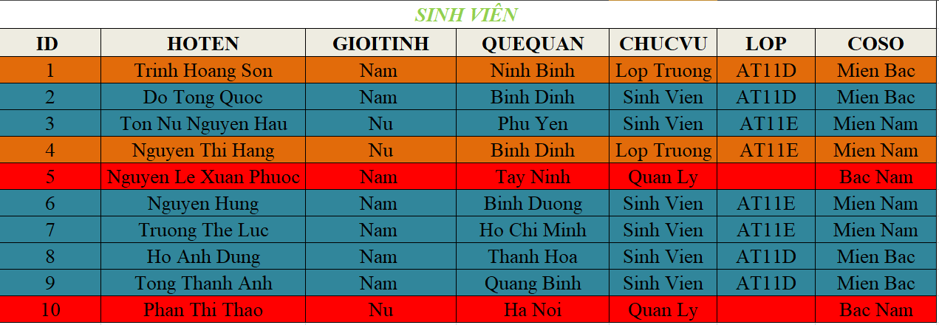
III. CHẠY CHƯƠNG TRÌNH
1. Mô tả bài toán
Ta có một bảng CSDL lưu thông tin về các sinh viên của một đại đội quản lý sinh viên như sau:

Slide 29
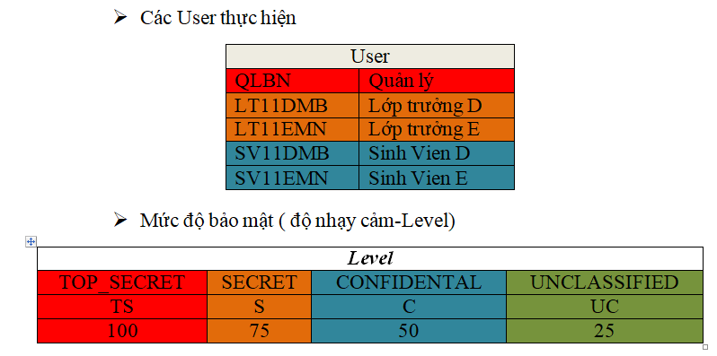
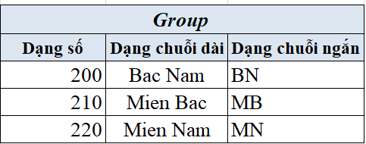
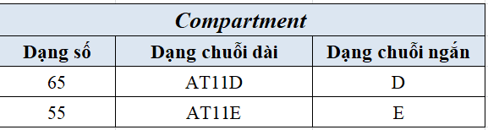
III. CHẠY CHƯƠNG TRÌNH
1. Mô tả bài toán

Slide 30
III. CHẠY CHƯƠNG TRÌNH
2. Đặc tả bài toán
Tất cả các sinh viên có thể xem thông tin của các sinh viên của lớp mình.
Tất cả các lớp trưởng : có thể xem, sửa và thêm thông tin của lớp mình.
Quản Lý: có thể thực hiện tất cả các hoạt động đối với CSDL.

Slide 31
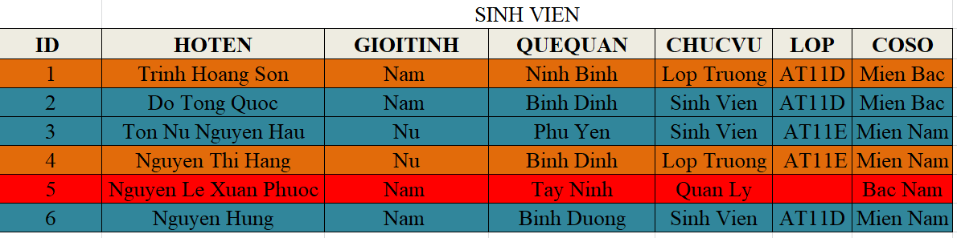
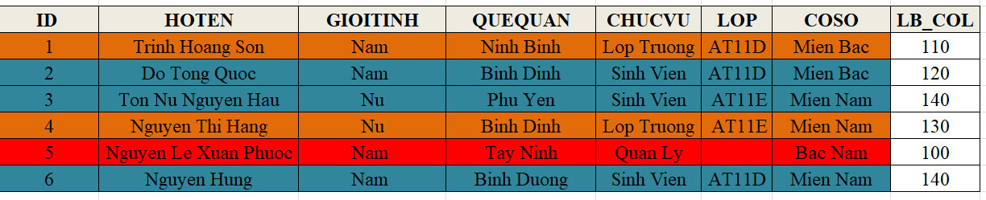
III. CHẠY CHƯƠNG TRÌNH
--gán nhãn các row dữ liệu cho bảng
UPDATE TEST.SINHVIEN SET LB_COL = char_to_label('chinhsach','TS:D,E:BN,MB,MN') WHERE COSO='Bac Nam';
UPDATE TEST.SINHVIEN SET LB_COL = char_to_label('chinhsach','S:D:MB') WHERE CHUCVU='Lop Truong' and LOP='AT11D' and COSO='Mien Bac';
UPDATE TEST.SINHVIEN SET LB_COL = char_to_label('chinhsach','S:E:MN') WHERE CHUCVU='Lop Truong' and LOP='AT11E' and COSO='Mien Nam';
UPDATE TEST.SINHVIEN SET LB_COL = char_to_label('chinhsach','C:D:MB') WHERE CHUCVU='Sinh Vien' and LOP='AT11D' and COSO='Mien Bac';
UPDATE TEST.SINHVIEN SET LB_COL = char_to_label('chinhsach','C:E:MN') WHERE CHUCVU='Sinh Vien' and LOP='AT11E' and COSO='Mien Nam';

Slide 32
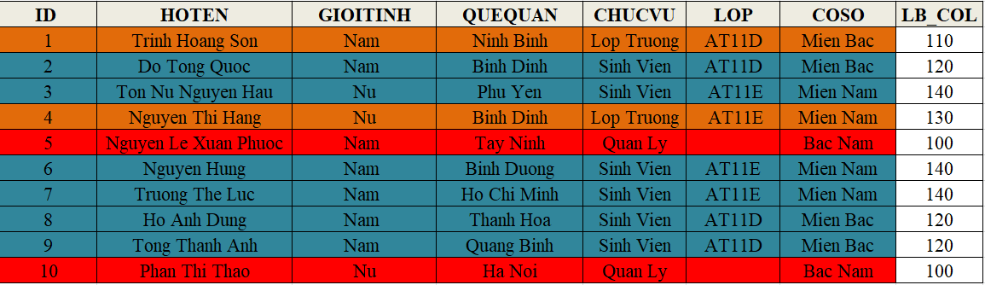
III. CHẠY CHƯƠNG TRÌNH
--truy xuất từng user
User QLBN

Slide 33
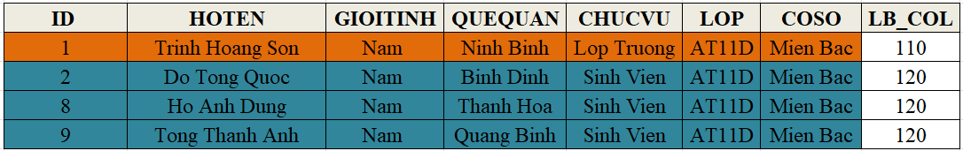
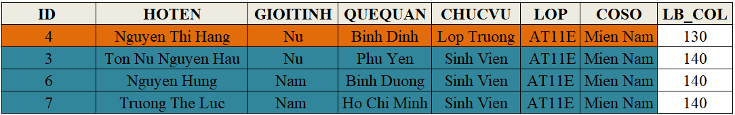
III. CHẠY CHƯƠNG TRÌNH
--truy xuất từng user
User LT11DMB và LT11DMN

Slide 34
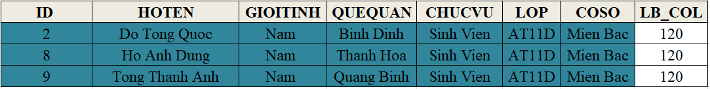
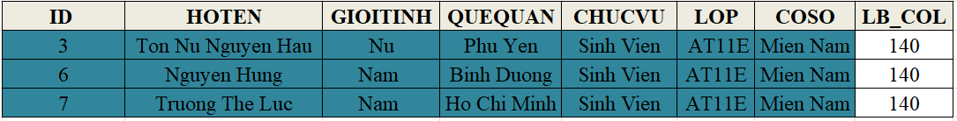
III. CHẠY CHƯƠNG TRÌNH
--truy xuất từng user
User SV11DMB và SV11DMN

Slide 35
III. CHẠY CHƯƠNG TRÌNH
--ta thực các câu lệnh thêm sửa xóa cho từng User để kiểm tra tính No Write Up
User LT11EMN
INSERT INTO test.sinhvien VALUES (13,'Nguyen Van Hung','Nam','Ha Noi',‘Quan Ly',' ','Bac Nam',100);
thông báo
SQL Error: ORA-28115: policy with check option violation

Slide 36
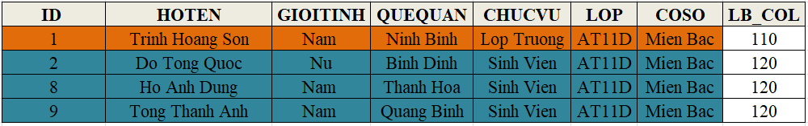
III. CHẠY CHƯƠNG TRÌNH
--ta thực các câu lệnh thêm sửa xóa cho từng User để kiểm tra tính No Write Up
User LT11DMB
UPDATE test.sinhvien SET gioitinh = 'Nu' WHERE ID = 2;
thông báo: 1 row updated

Slide 37
III. CHẠY CHƯƠNG TRÌNH
--ta thực các câu lệnh thêm sửa xóa cho từng User để kiểm tra tính toàn vẹn
User SV11DMB
UPDATE test.sinhvien SET QueQuan = 'Tay Ninh' WHERE Chucvu='Quan Ly';
thông báo : 0 row inserted.
UPDATE test.sinhvien SET QueQuan = 'Tay Ninh' WHERE Chucvu='Lop truong'
thông báo=>SQL Error: ORA-28115: policy with check option violation

Slide 38



Thank You !

